Slide 1
Trabalho de Conclusão de Curso
Aluno:
Douglas Álex Américo
Membros da banca:
Douglas Nassif Roma Junior
Sidnei Gonçalves Alves

Slide 2
Empresa
Empresa cooperacional focada no gerenciamento de roseirais, assim é descrita a junção dos pequenos produtores da cidade de Araruna no Paraná. Com o intuito de uma maior rentabilidade produtores se juntarem para ganhar maior espaço no mercado de comercio de rosas. Com o modo cooperativista buscam um melhor preço de insumos, agrotóxicos e até mesmo um piso de preços de dúzias de rosas, determinando menor perca entre os cooperados. Assim vem tornando a junção viável, arrecadando cada vez mais clientes e confiança dos mesmos que oferecem encomendas cada vez maiores, que são totalmente resolvidas com o modo de gerenciamento, determinam os produtores que vão atender o pedido e assim ganhar cada vez mais espaço no mercado.

Slide 3
Foco do Projeto
O sistema gerenciará as movimentações da cooperativa, focando no cadastro de pedidos, na movimentação de quais produtores irão atender o mesmo e na movimentação da conta de cada produtor associado, por fim concluirá a venda e imitira uma guia de controle. O foco do projeto é que se aplique em uma cooperativa de roseirais, mas suas aplicações serão amplas, podendo também gerenciar vario outros tipos de comunidades, semente alterando o produto e seus produtores.

Slide 4
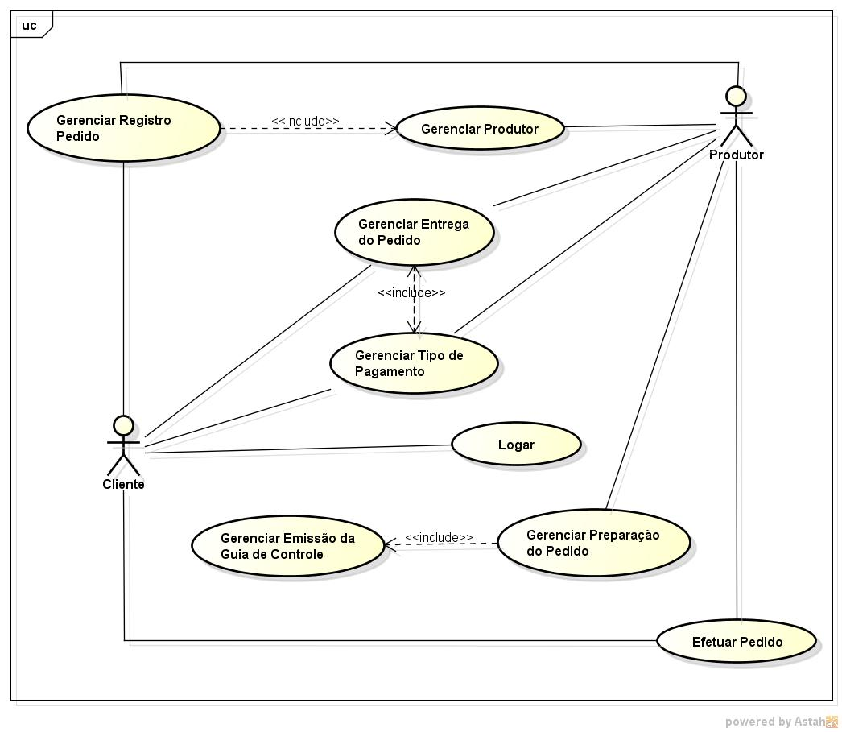
Casos de Uso

Slide 5
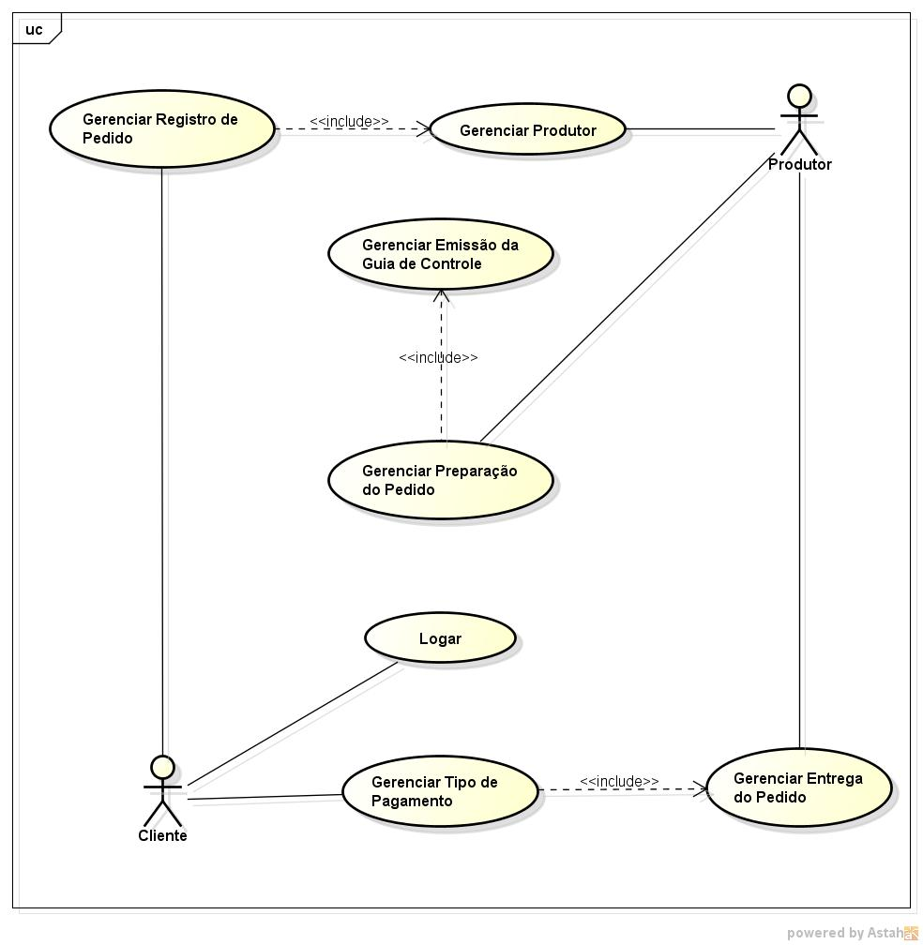
Caso de Uso: Cliente/Site

Slide 6
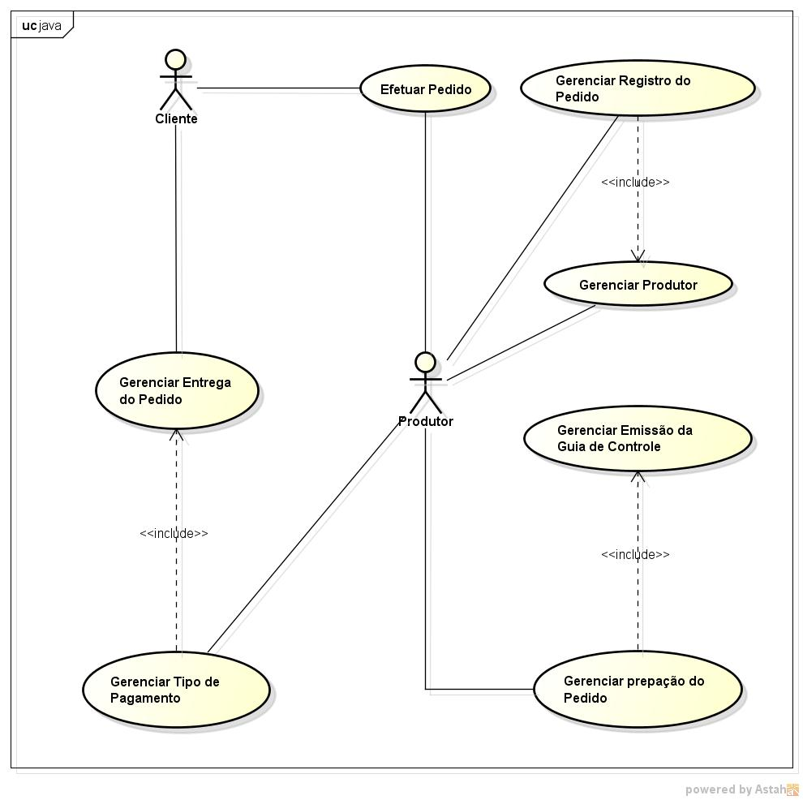
Caso de Uso: Cliente/Produtor

Slide 7
Diagrama de Atividade
Gerenciar Pedido

Slide 8
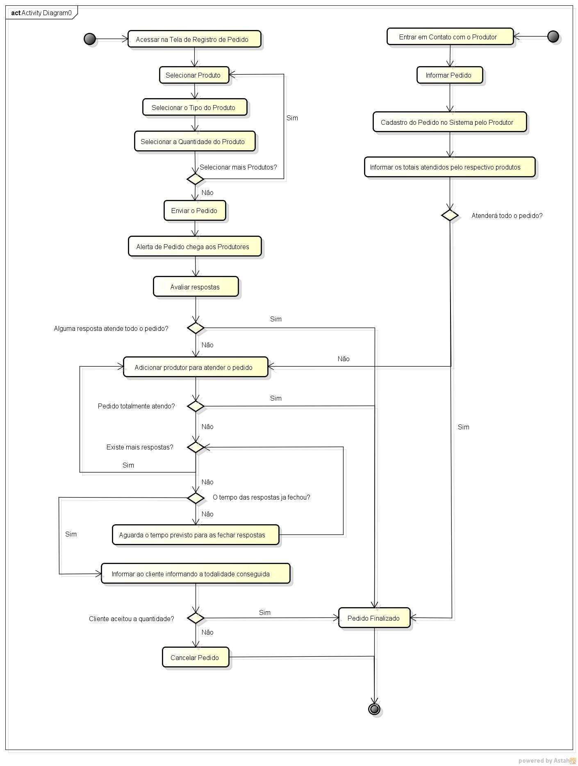

Slide 9
Diagrama de Classe

Slide 10
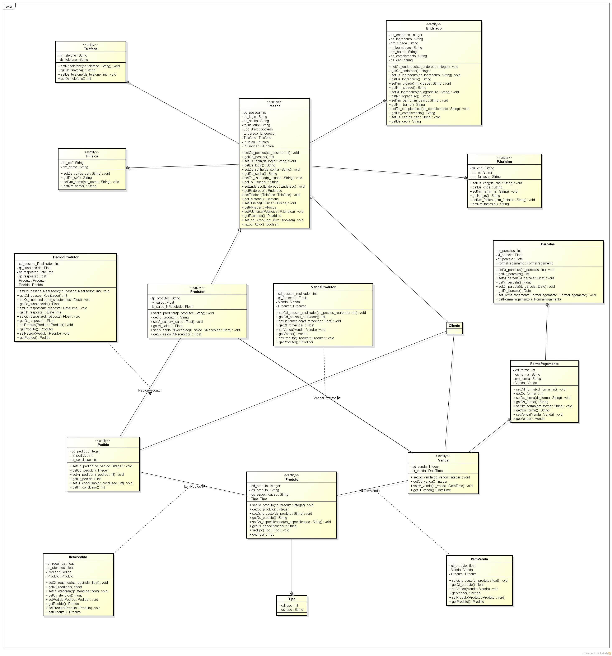

Slide 11
Mer

Slide 12
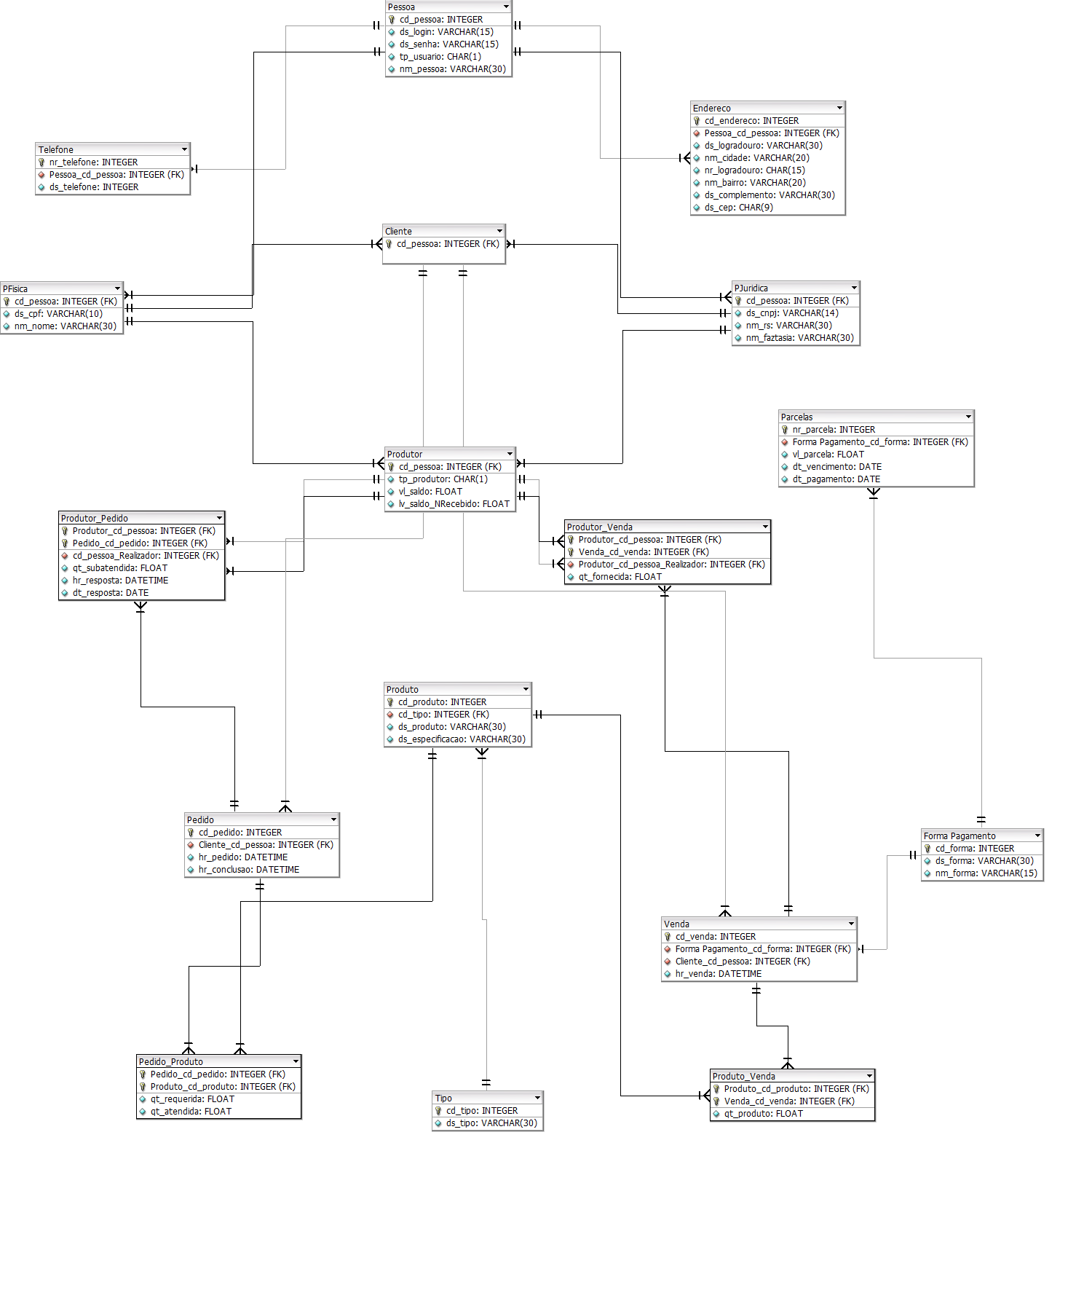

Slide 13
Considerações Finais
Tendo em mente que o projeto a ser desenvolvido trará uma melhoria considerável na empresa a ser implantada, e avaliando o custo de desenvolvimento e implantação, o projeto e uma alternativa viável para o fortalecimento e modernidade da cooperativa em questão.
Agradeço pela atenção dos meus professores e encerro a minha apresentação com um...
Muito Obrigado.

